Slide 1
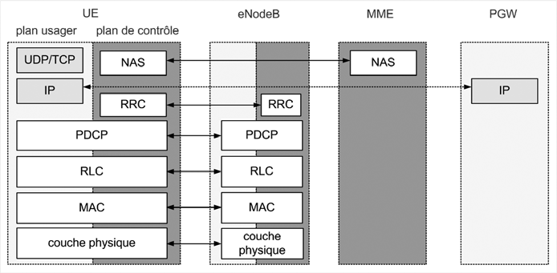
Architecture protocolaire
Plan utilisateur: transport de flux de donnée
Plan control: flux de signalisation
Notes:
Source : LTE – The UMTS Long Term Evolution
LTE et les réseaux 4G
La couche physique: La couche physique réalise les fonctions suivantes pour la transmission de données : le codage de canal• la modulation, • les traitements spatiaux (dits MIMO) modulation multi porteuse,

Slide 2
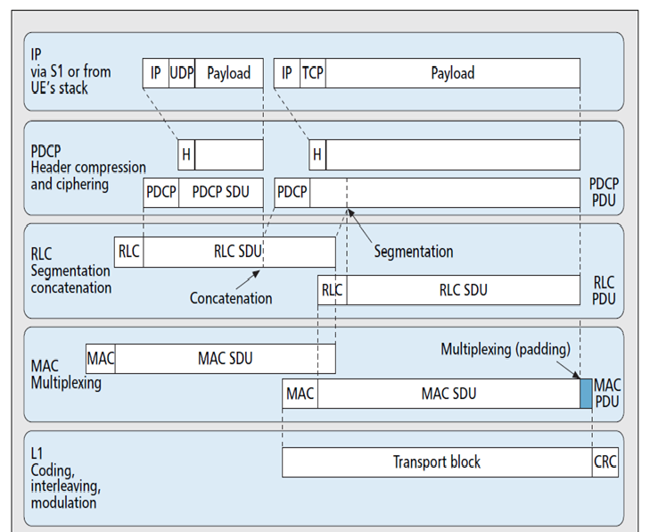
Top down architecture protocolaire
Notes:
Source: LTE PART II: 3GPP RELEASE 8 Anna Larmo, Magnus Lindström, Michael Meyer, Ghyslain Pelletier, Johan Torsner, and Henning Wiemann, Ericsson Research
Il faut comprendre chaque étape

Slide 3
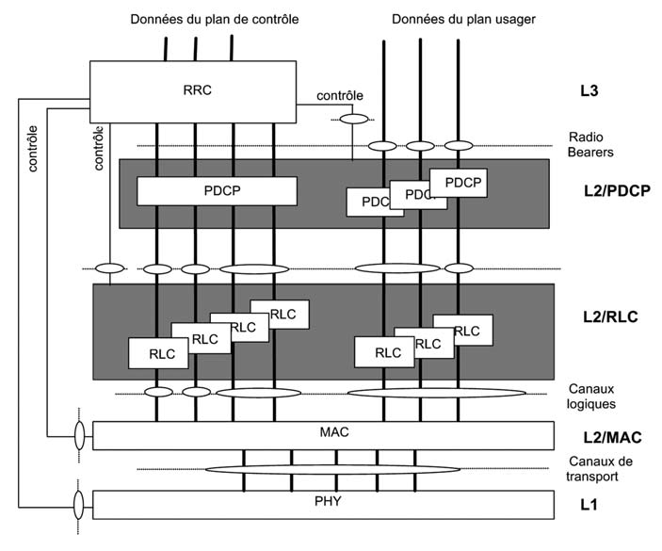
Top down architecture protocolaire et interfaces
Notes:
LTE et les réseaux 4G

Slide 4
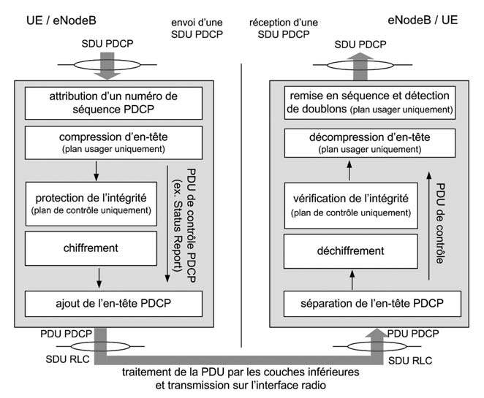
Fonctionnalité de la couche PDCP
Notes:
Fonctionnement PDCP;
LTE et les réseaux 4G
PDCP (Packet Data Compression Protocol): compression d’en-tête ; chiffrement des données et de la signalisation RRC ; protection de l’intégrité de la signalisation RRC ; détection et suppression des doublons (unité de données PDCP reçues deux fois) ; remise en séquence des paquets.

Slide 5
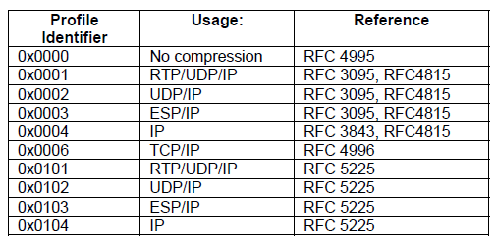
Robust Header Compression (RoHC) standard

Slide 6
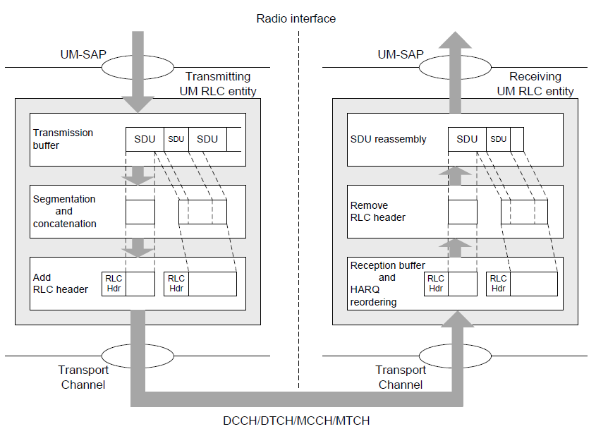
Fonctionnalité de la couche RLC
Notes:
Fonctionnement Unacknowledged : Mode (UM)
RLC (Radio Link Protocol): détection et retransmission des PDU manquantes (en mode acquitté) permettant la reprise sur erreur ; remise en séquence des PDU pour assurer l’odonnancement des SDU à la couche supérieure; utilisation de fenêtres d’émission et de réception pour optimiser la transmission de données. Fragmentation/ concaténation des PDCP PDU en fonction de l’indication de la couche MAC

Slide 7
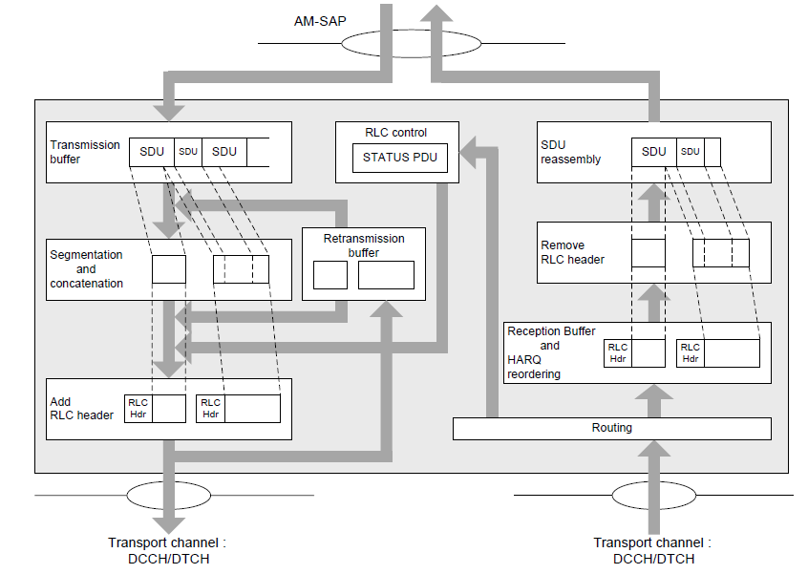
Notes:
Fonctionnement AcknowledgedMode (AM):

Slide 8
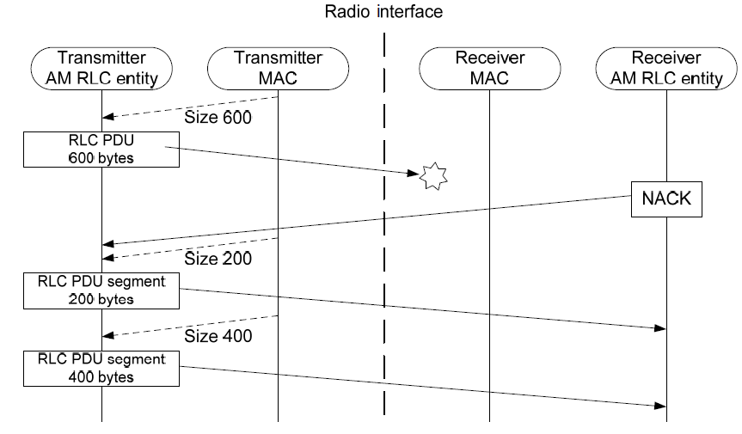
Exemple de retransmission:

Slide 9
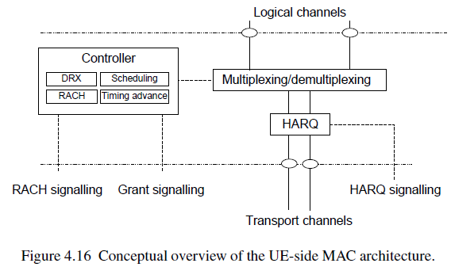
MAC:
Notes:
LTE et les réseaux 4G
LTE – The UMTS Long Term Evolution
MAC (Medium Access Control):
le mécanisme d’accès aléatoire sur la voie montante ;
la correction d’erreurs par retransmission HARQ lors de la réception d’un acquittement HARQ négatif ;
les allocations dynamique et semi-statique de ressources radio (scheduling) ;
le maintien de la synchronisation sur le lien montant ;
la priorisation des flux sur le lien montant
Informer la couche RLC de la taille max des paquets de données.
Donner le nombre de ressources disponibles
9

Slide 10
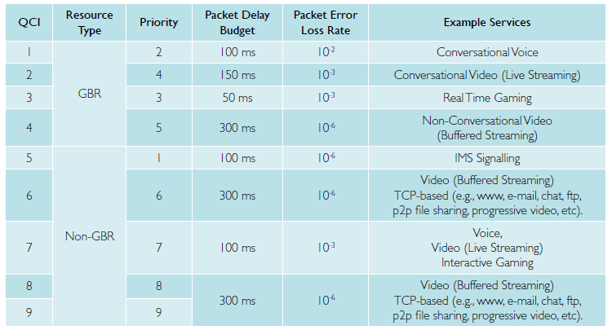
Standardisation des caractéristiques des Qci

Slide 11
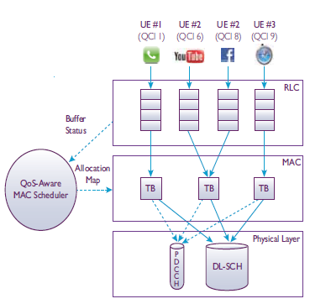
Qos bearer radio

Slide 12
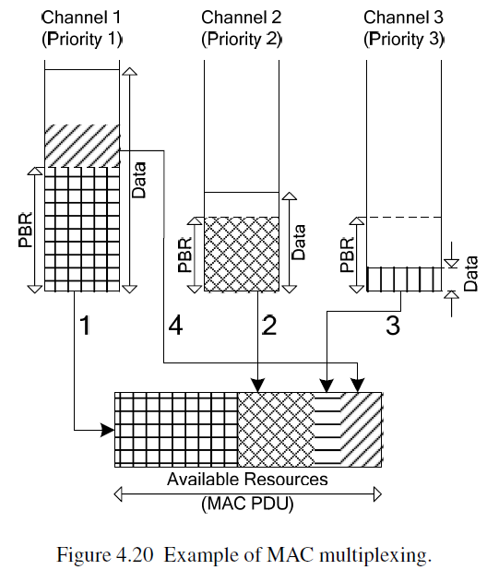
Exemple d’allocation et multiplexage
Notes:
Multiplexage des priorités,
Format des trames:

Slide 13
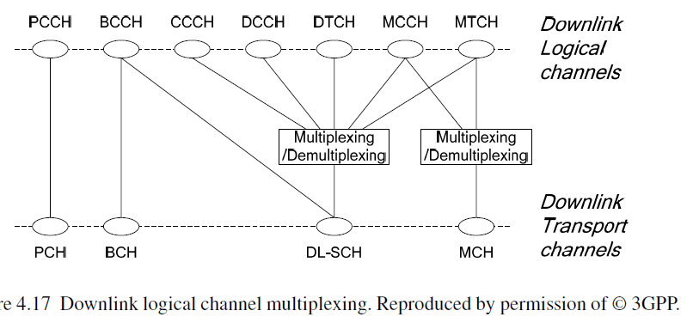
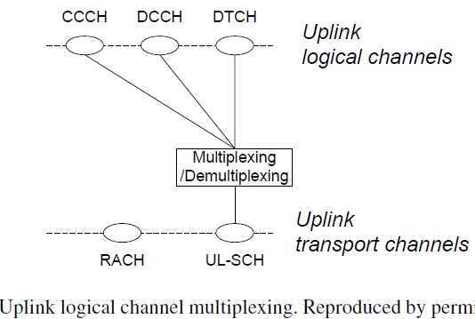
Notes:
Il y a un multiplexage et un mapping entre les canaux

Slide 14
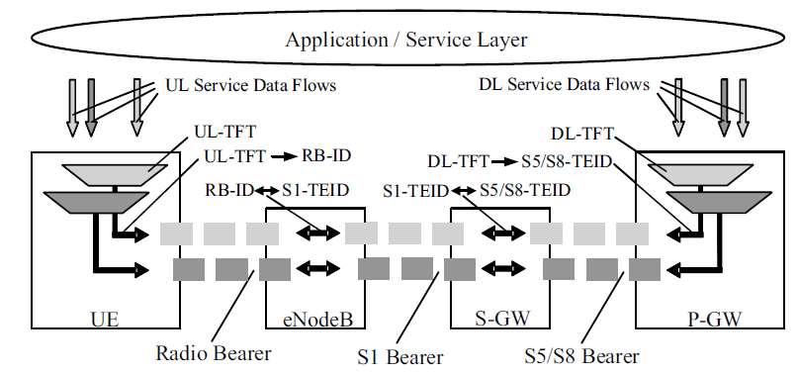
Qos de bout en bout: Mapping des bearer

